Slide 1

ΕΦΑΡΜΟΓΕΣ ΧΑΡΤΟΓΡΑΦΗΣΗΣ
ΣΔΥ 60 Σχεδίαση και Ανάλυση Συστημάτων Υλικο-λογισμικού
Συντονιστής Καθηγητής: Κωνσταντίνος Χωριανόπουλος
Βασίλης Καψάλης ΑΜ: 112925 - Σοφία Αγγέλη ΑΜ: 112914

Slide 2
Περιεχόμενα
Εισαγωγή
Κινητή Εφαρμογή
Εφαρμογή Ιστού
Μέθοδοι Αξιολόγησης
Διαγράμματα
Αναφορές

Slide 3
Εισαγωγή
Κατηγορίες Εφαρμογών Χαρτογράφησης
1. Χαρτογράφηση Ιστού (Web Mapping):
αναφέρεται σε διαδραστικούς χάρτες στους οποίους η πρόσβαση γίνεται μέσω σελίδων του διαδικτύου (Nivala Α. et al., 2008)
2. Κινητή Χαρτογράφηση (Mobile Mapping):
μια εξειδικευμένη πρακτική σχεδίασης σχέσεων και επιλεκτικής ανάγνωσης, αναπαράστασης και πλοήγησης μεταξύ χώρων και αντικειμένων, με τη χρήση κινητών τεχνολογιών και εφαρμογών γεω-εντοπισμού (Wilmott C., 2016).
Παραδείγματα Εφαρμογών Χαρτογράφησης
-GoogleMyMaps (https://www.google.com/mymaps): εφαρμογή χαρτογράφησης της Google που δίνει τη δυνατότητα στους χρήστες να δημιουργούν τους δικούς τους προσωποποιημένους χάρτες και να τους αποθηκεύουν για προσωπική χρήση ή να τους μοιράζονται με άλλους χρήστες.
-MapMyTracks (www.mapmytracks.com/): εφαρμογή χαρτογράφησης που παρέχει τη δυνατότητα καταγραφής των διαδρομών του χρήστη και την προβολή τους σε χάρτη της Google και εισάγει στοιχεία παιχνιδοποίησης όπως η συλλογή πόντων και η κατάταξη σε ένα πίνακα βαθμολογίας.
-BikeMaps (https://www.bikemap.net/): εφαρμογή χαρτογράφησης που επιτρέπει στους χρήστες του να αποτυπώσουν σε ένα χάρτη την εμπειρία τους ως ποδηλάτες, με στόχο τη δημιουργία χάρτη ασφαλούς ποδηλασίας.

Slide 4
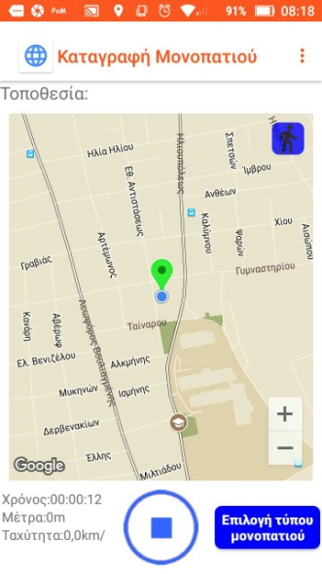
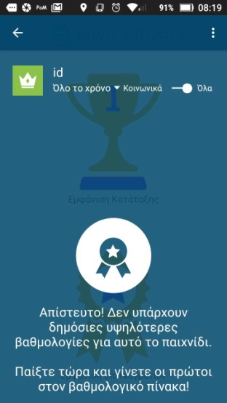
Κινητή Εφαρμογή
Διεπαφές, χαρακτηριστικά, λειτουργίες
Η χαρτογράφηση υλοποιείται μέσα από την αυτόματα καταγραφή του μονοπατιού που ακολουθεί ο χρήστης καθώς κινείται
Για την παιγνιοποίηση χρησιμοποιούνται μηχανισμοί του Google Play Services, όπως Κατάταξη , Επιτεύγματα και απόδοση Πόντων
Καταγράφονται και εμφανίζονται στην οθόνη κάποια βασικά στατιστικά, όπως ταχύτητα, μήκος και ώρα που χρειάστηκε για να διανυθεί ένα μονοπάτι
Υπάρχει δυνατότητα αξιολόγησης των μονοπατιών που κατέγραψαν οι υπόλοιποί χρήστες, με την προυποθεση ο αξιολογητης να είναι γεωγραφικά κοντά στο μονοπάτι
Screenshots

Slide 5
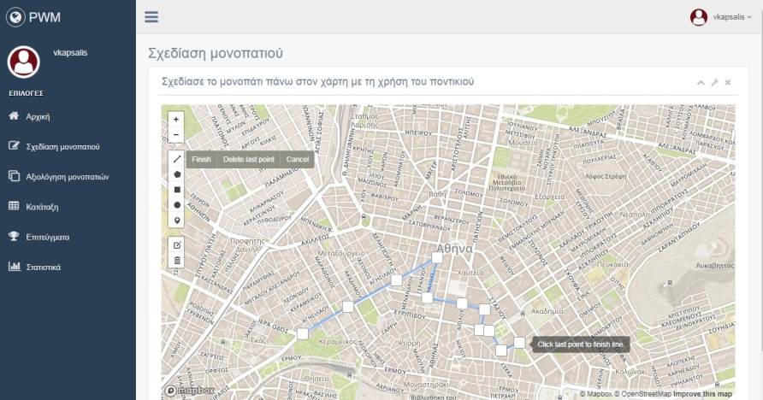
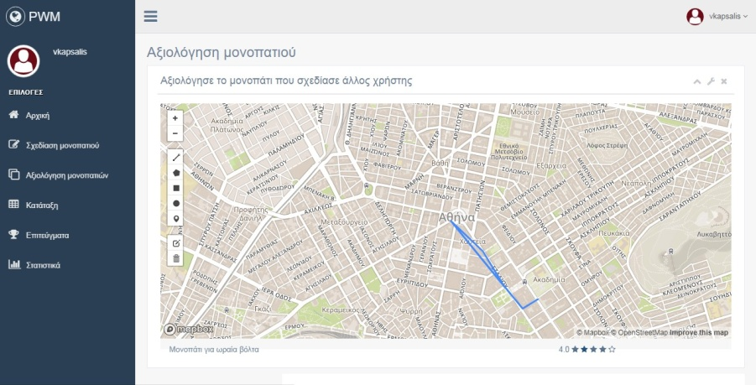
Εφαρμογή Ιστού
Διεπαφές, χαρακτηριστικά, λειτουργίες
Η χαρτογράφηση υλοποιείται μέσα από την σχεδίαση του μονοπατιού στην οθόνη από τον χρήσητ
Για την παιγνιοποίηση χρησιμοποιούνται μηχανισμοί όπως Κατάταξη Επιτεύγματα και απόδοση Πόντων (χωρίς Google Play Services)
Υπάρχει δυνατότητα αξιολόγησης των μονοπατιών που κατέγραψαν οι υπόλοιποί χρήστες, με δυνατότητα στον αξιολογητή να παρακολουθήσει την πορεία του μονοπατιού στην οθόνη
Screenshots

Slide 6
Μέθοδοι Αξιολόγησης
Για την αξιολόγηση τέτοιου είδους εφαρμογών κατά την έρευνά μας εντοπίσαμε τις ακόλουθες μεθόδους :
Aξιολόγηση συμπεριφορικών δεδομένων (behavioral data)
(Kapenekakis and Chorianopoulos,2017), (Nivala Α. et al., 2008)
Ομότιμη Αξιολόγηση (peer review)
(Kapenekakis και Chorianopoulos,2017)
Μη δομημένες συνεντεύξεις (unstructured interviews)
(Kapenekakis και Chorianopoulos,2017)
Ερωτηματολόγια (questionnaires)
(Kapenekakis and Chorianopoulos,2017), (Nivala Α. et al., 2008)
Εργαστηριακές Δοκιμές (laboratory testing )
(Nivala Α. et al., 2008)

Slide 7
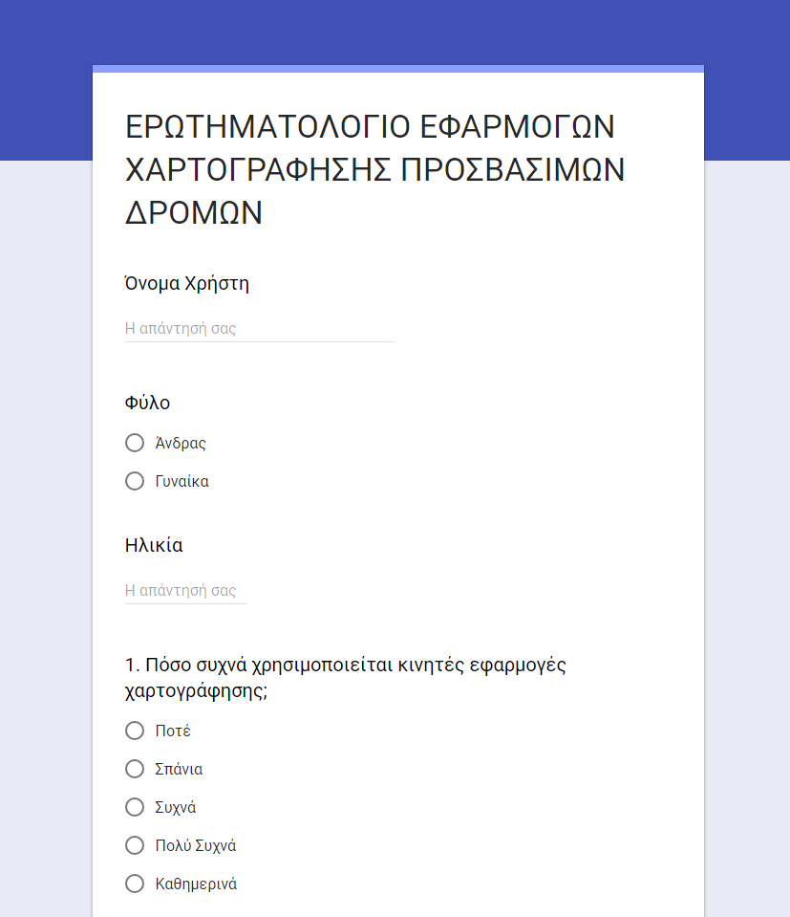
Αξιολόγηση Εφαρμογών
Για την αξιολόγηση των εφαρμογών που αναπτύχθηκαν χρησιμοποιήθηκαν οι ακόλουθες μέθοδοι:
Ευρετική Αξιολόγηση με σκοπό τον εντοπισμό πιθανών λειτουργικών ελλείψεων ή λαθών και την επαλήθευση της ορθής λειτουργίας τους.
Αξιολόγηση συμπεριφορικών δεδομένων που συλλέχθηκαν από τη λειτουργία των δύο εφαρμογών.
Ερωτηματολόγιο στο google forms το οποίο στάλθηκε στους χρήστες μέσω email (σχετικός σύνδεσμος https://drive.google.com/open?id=1DFbAiUowRdmWX6QXTLjvOzyrOEIUNPIjpM-OWhLcJHU

Slide 8
Αναφορές
Kapenekakis Ι.,Chorianopoulos K., Citizen science for pedestrian cartography: collection and moderation of walkable routes in cities through mobile gamification, 2017, Hum. Cent. Comput. Inf. Sci. (2017) 7:10, DOI 10.1186/s13673-017-0090-9
Nivala A., Brewster S., Sarjakoski T., Usability Evaluation of Web Mapping Sites, 2008, The Cartographic Journal Vol. 45 No. 2 pp. 129–138
Wilmott C., 2016,. Small moments in Spatial Big Data: Calculability, authority and interoperability in everyday mobile mapping. Big Data & Society, 3(2), 2053951716661364

